Slide 1

R
Вебинары

Slide 2

ВИЗУАЛИЗАЦИЯ ДАННЫХ В R
Урок
Boxplot, histogram, density plot, qqnorm

Slide 3
На этом уроке мы изучим:
Как помогает нам визуализация данных?
Встроенные функции для визуализации данных
Исследование данных для dataset’а «Cardiovascular Disease» c сайта kaggle.com

Slide 4
Приобретенные навыки:
Научимся делать визуализацию данных:
гистограмма ,
боксплот,
скаттер плот,
график плотности распределения
QQ- график
2. Научимся считывать информацию ,представленную в графическом виде
3. Познакомимся с методами визуализации, которые стоит избегать в своем анализе данных

Slide 5

График имеет наибольшую ценность тогда, когда он вынуждает нас заметить то, что мы совсем не ожидали увидеть.
Джон Тьюки

Slide 6
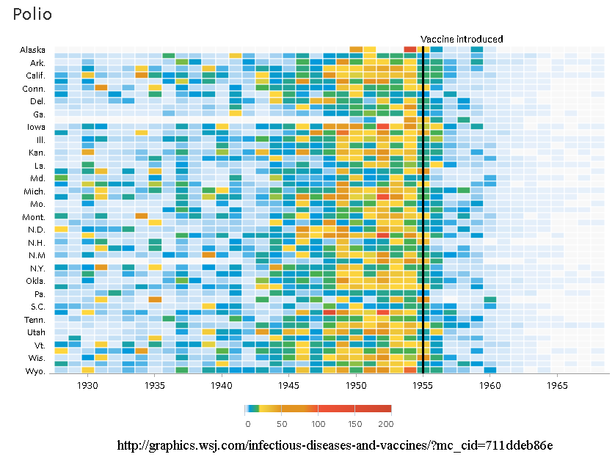
Хитмэп показывает число инфицированных полиомиелитом людей в штатах Америки
После введения вакцины число заболевших заметно снизилось.
Цвет ячейки показывает число заболевших на 100 000

Slide 7
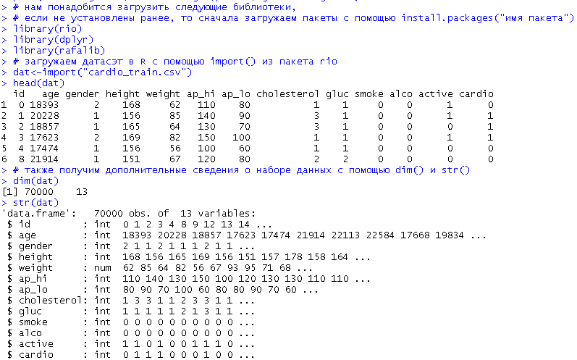
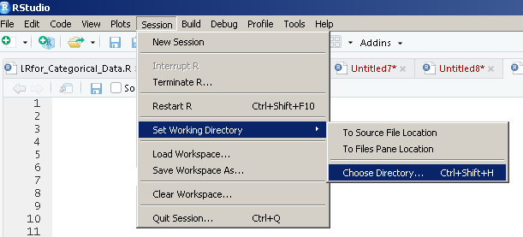
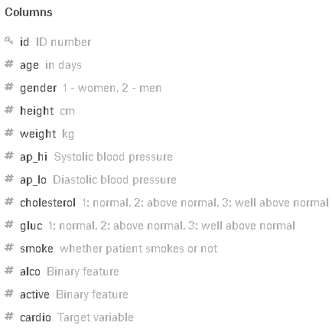
Набор данных доступен по ссылке https://www.kaggle.com/sulianova/cardiovascular-disease-dataset

Slide 8
С помощью этого набора данных мы рассмотрим основные способы визуализации данных
R уже в себе имеет мощный инструментарий для графического анализа
Гистограммы- hist()
Скаттерплот –plot()
Боксплоты – boxplot()
Квантиль-квантиль плот – qqnorm() qqline()

Slide 9
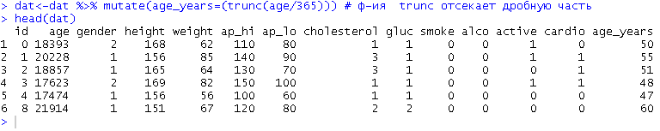
При изучении набора, видим что в столбце age возраст представлен в днях, что не привычно. Поэтому, для простоты интерпретации, добавим новый столбец, в котором возраст пациента будет в годах

Slide 10
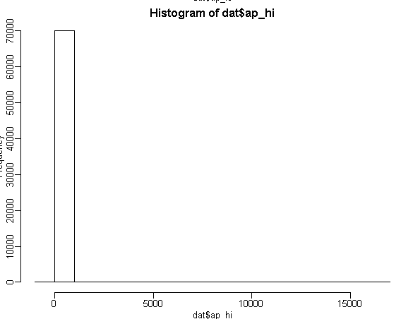
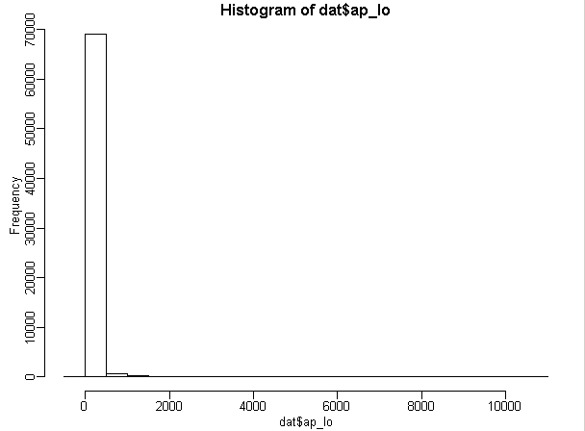
В этом датасэте будем исследовать две переменные из набора «Cardiovascular Disease»: нижние и верхнее давление пациента
Мы знаем, что СВ, которые описывают биологические процессы, обычно относятся к непрерывными и следуют нормальному распределению (вес, рост, давление, скорость,температруа…)
Мы можем получить быстрое представление о этих переменных , построив для каждой из них гистограмму с помощью функции hist()

Slide 11
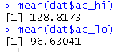
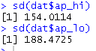
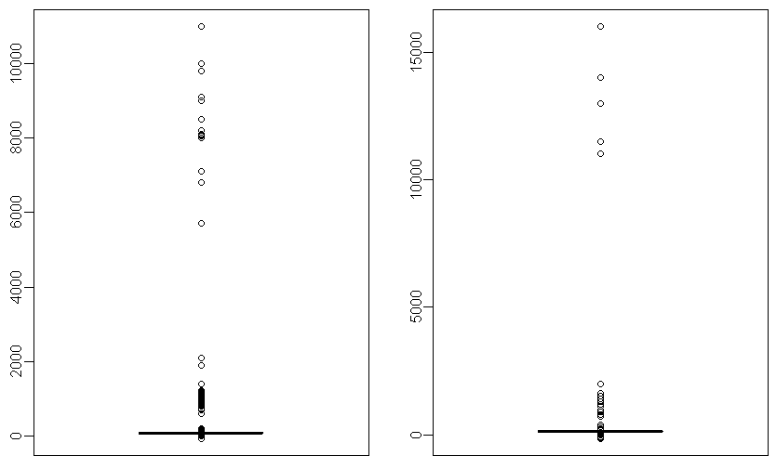
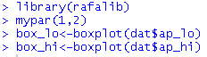
Чтобы понять ,с какими данными мы имеем дело, возьмем такие характеристики из описательной статистики, как среднее арифметическое и среднее квадратичное отклонение
!
Боксплот позволит увидеть
все значения случайной величины
Из «боксплота» отлично видны выбросы

Slide 12
Что делать с выбросами?
С ВЫБРОСАМИ НУЖНО БЫТЬ ОСТОРОЖНЫМИ, ПОСКОЛЬКУ ОНИ МОГУТ ПРОСТО СОРВАТЬ ДАЛЬНЕЙШИЙ АНАЛИЗ
ВЫБРОСЫ МОГУТ ОТРАЖАТЬ НЕСТАБИЛЬНОСТЬ ПРОЦЕССА И БЫТЬ ОЧЕНЬ ВАЖНЫ, А ТАК ЖЕ МОГУТ БЫТЬ ТОЛЬКО ОШИБКОЙ ВВОДА

Slide 13
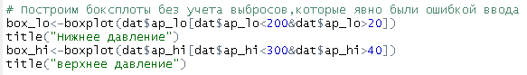
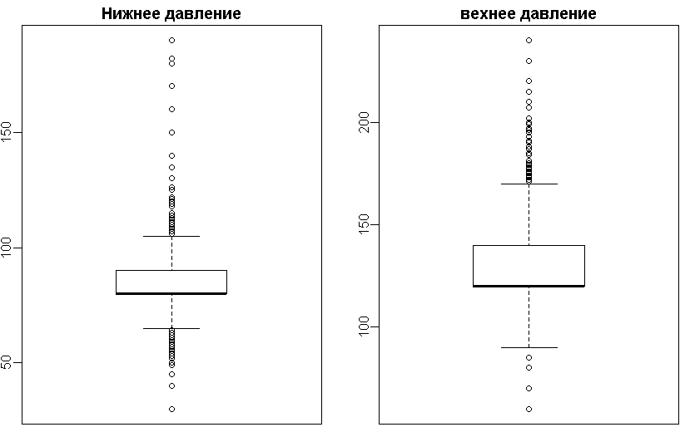
Давление опасное для жизни
Верхние границы : 200/140
Нижние границы : 70/50

Slide 14
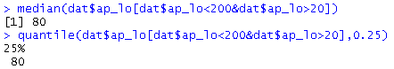
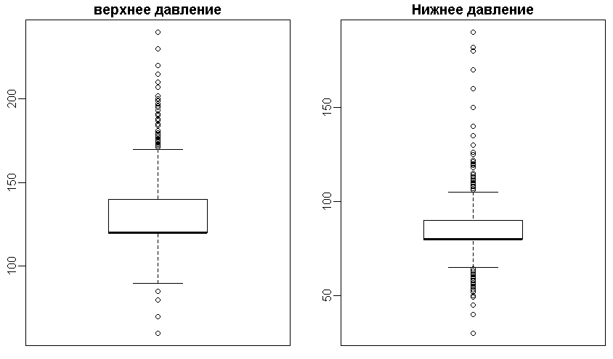
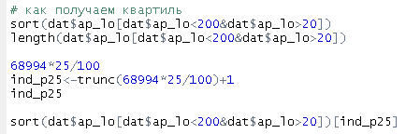
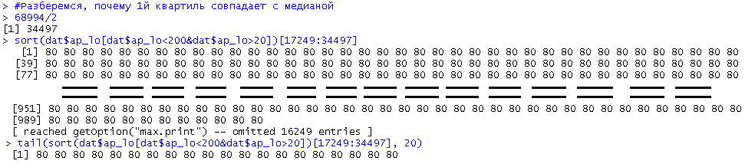
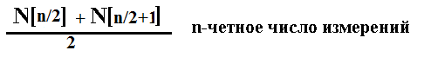
- Отсортировать значения по возрастанию
N [(n+1)/2] ,
n- нечетное число измерений
Медиана:

Slide 15
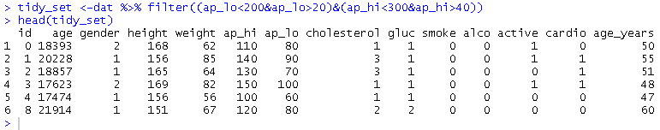
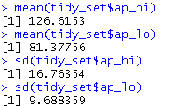
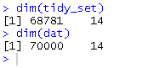
Воспользуемся функцией filter(), %>% из пакета dplyr ,чтобы подготовить датасэт без грубейших ошибок ввода. Присвоим новому набору имя tidy_set с помощью <-
Сравним размер прежнего набора с размером нового набора с обработанными данными
Посмотрим значения среднего арифметического и sd для двух переменных ap_lo и ap_hi

Slide 16
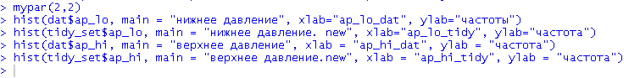
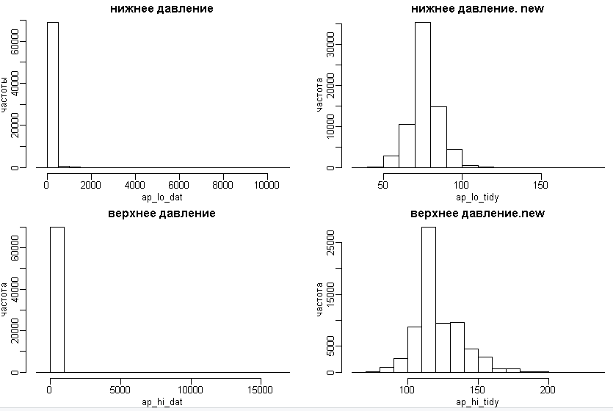
После того, как мы проанализировали данные с помощью боксплота, давайте еще раз взглянем на гистограммы для двух величин
Визуализация данных с помощью боксплота дала нам возможность увидеть все значения переменной и определить грубейшие выбросы (аутлайеры).
Теперь по гистограмме видно ,что распределения стали больше похожими на нормальные

Slide 17
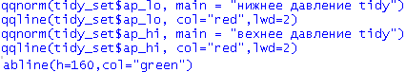
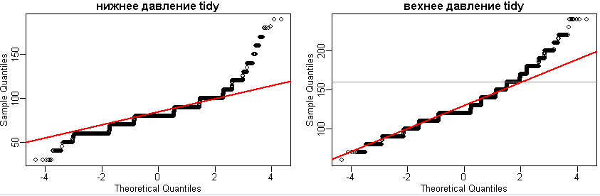
Одним из самых распространенных методов проверки нормальности является QQ график
В основе лежит идея сравнить теоретические квантили с квантилями СВ
По графикам видно, что верхние значения нижнего артериального давления лежат выше, чем предполагалось нормальным распределением, а нижние –ниже
Для верхнего артериального давления верхние значения лежат слишком высоко

Slide 18
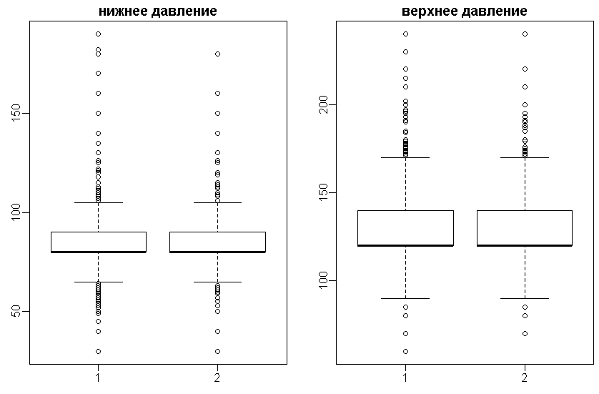
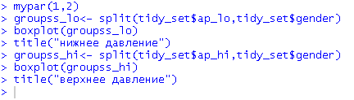
Если мы хотим сравнить давление у мужчин и женщин, удобно построить боксплоты для каждой подгруппы, используя функцию split()
Вывод : мы видим распределение в каждой подгруппе и для мужчин и женщин они схожи. Можем предположить, что давление от пола не зависит

Slide 19
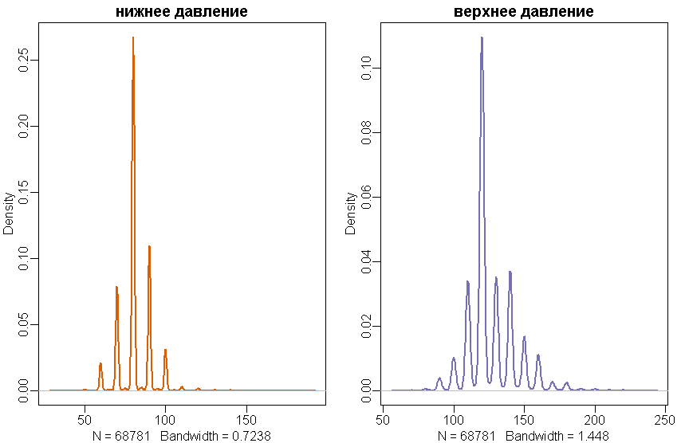
Вернемся к исследованию СВ без учета пола пациента
Построим график плотности распределения для нижнего и верхнего артериального давления использую функцию density() и plot()
Мы ожидали увидеть нормальное распределение с одним пиком.
На графиках множество пиков
ГРАФИК ПОКАЗАЛ НАМ ТО,ЧТО МЫ НЕ ОЖИДАЛИ УВИДЕТЬ

Slide 20
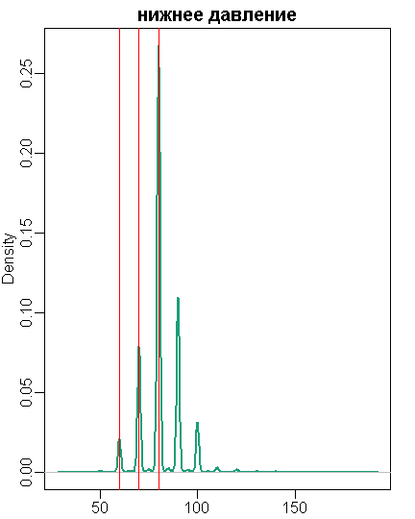
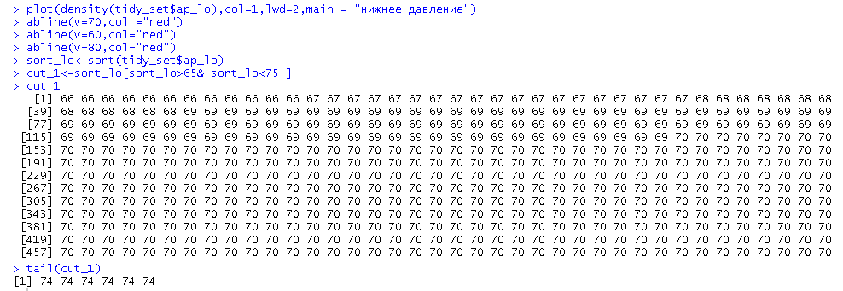
Разберемся в причине этих множественных пиков
Вывод: пики образуются за счет округления показателей

Slide 21
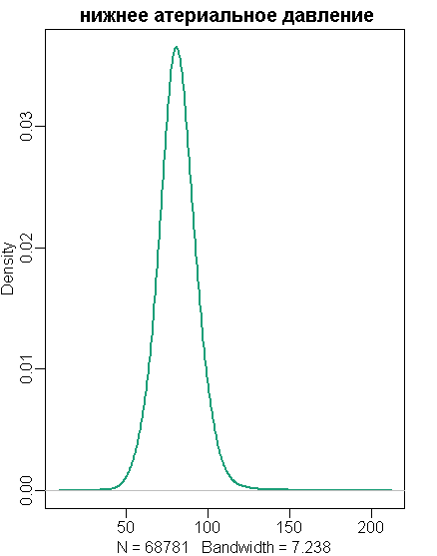
Приблизительно так должно выглядеть истинное нормальное распределение давления
Чтобы это изобразить , используем аргумент adjust

Slide 22
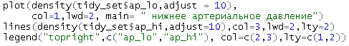
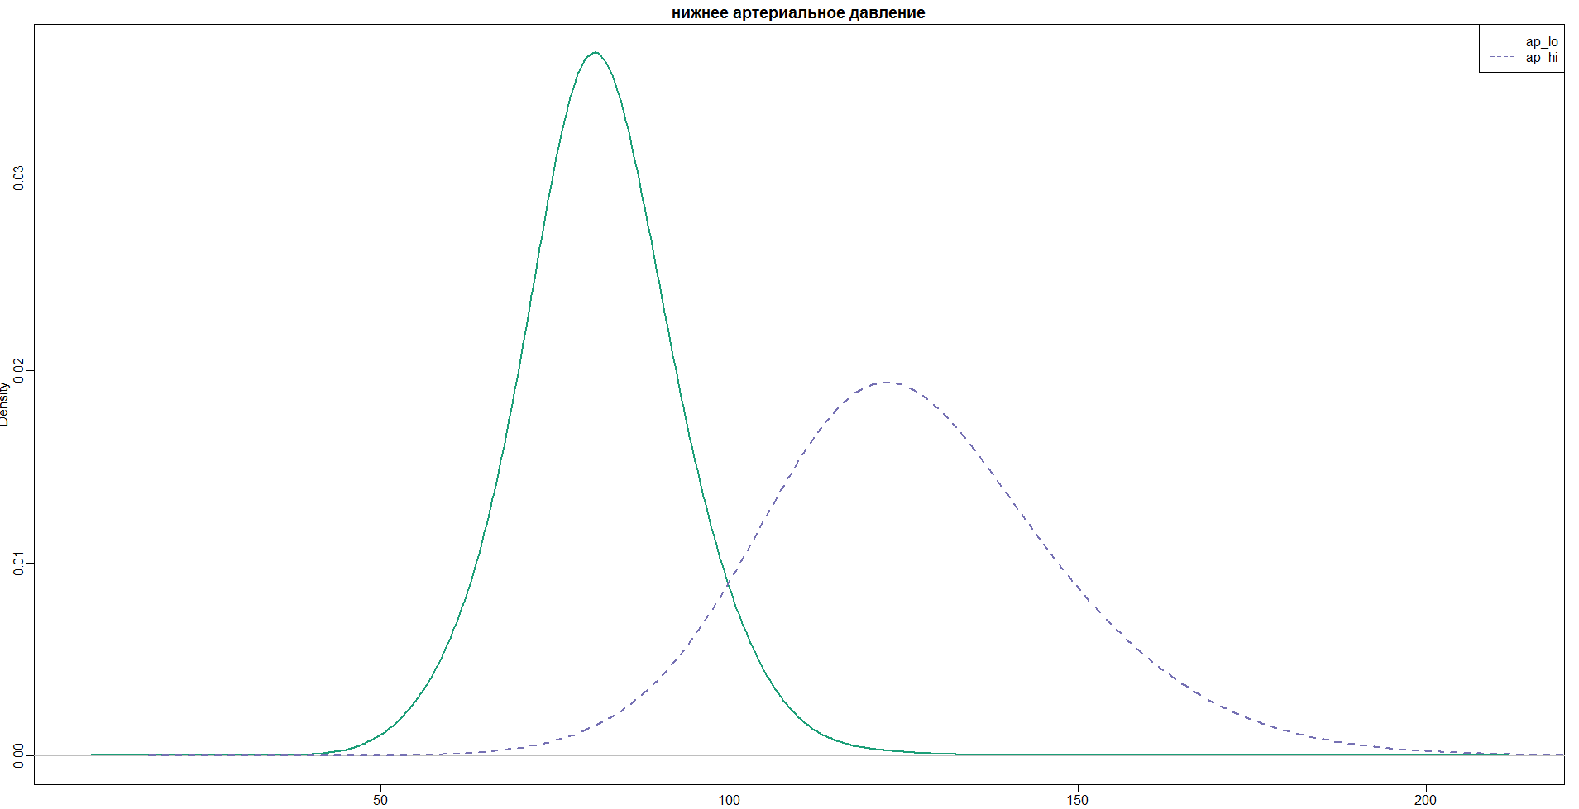
Чтобы произвести наглядное сравнение двух случайных величин, удобно их нанести на один график. Они будут иметь единый общий масштаб и шкалы
Сравним распределение нижнего и верхнего артериального давления
С помощью функции legend () обозначим каким СВ соответствуют графики

Slide 23
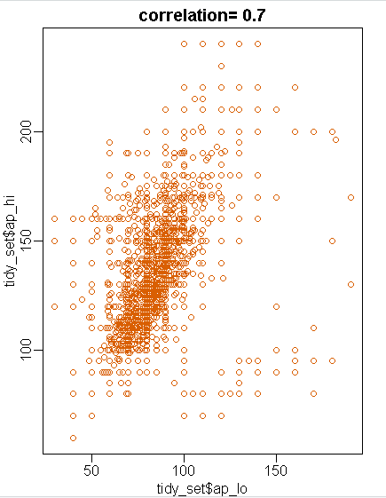
Скаттерплот
На предыдущих графиках мы видим средние значения, медианы, дисперсии, но не можем проследить взаимосвязь двух величин
Скаттерплот позволяет нам это увидеть
По данному графику можно проследить тренд: с ростом нижнего артериального давления растет и нижнее артериальное давление

Slide 24
Скаттерплот может помочь проследить некую зависимость, а также показать, есть ли разделение на группы по каким-либо признакам

Slide 25
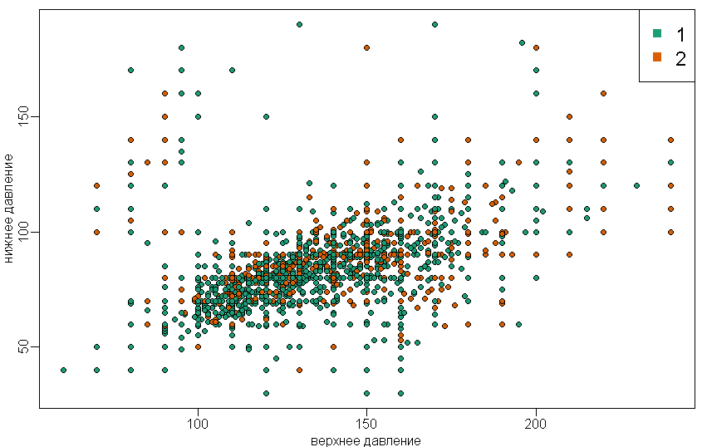
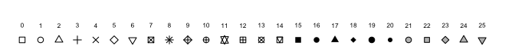
pch
Более детально
?point
Вывод : данные по полу не разделены

Slide 26
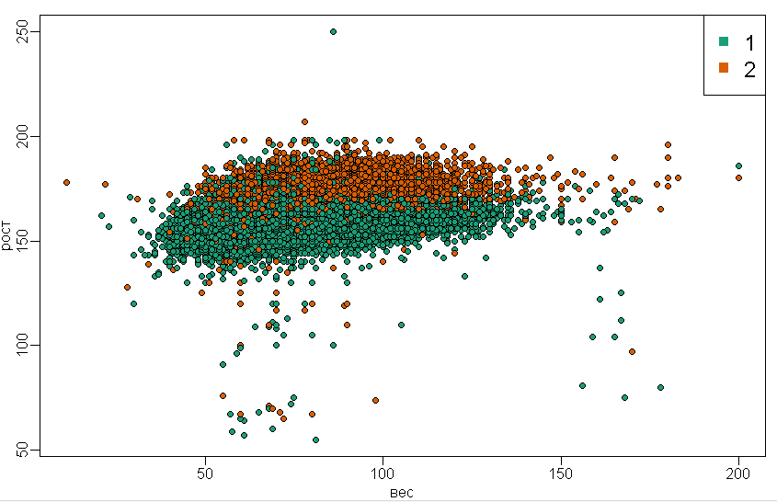

Slide 27
Вывод: показатели артериального давления не смогут объяснить половую принадлежность пациента, в то время, как рост хорошо разделен по полу

Slide 28
Скаттерплот также можно построить и для дэйтафрэйма.
Это позволит определить,
какие признаки несут больше всего информации

Slide 29
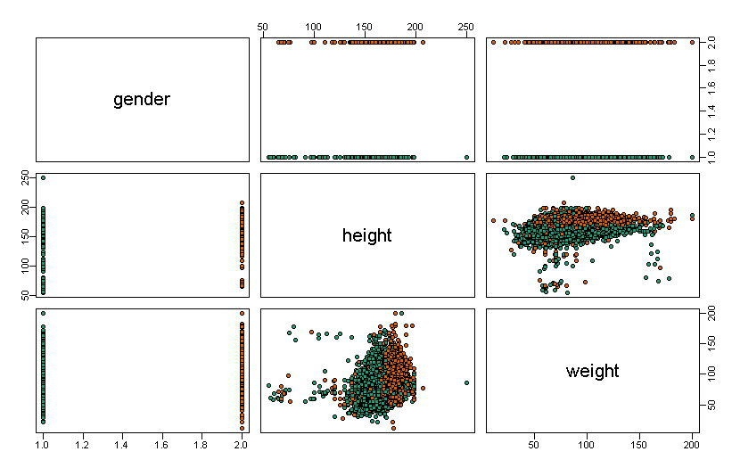
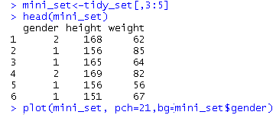
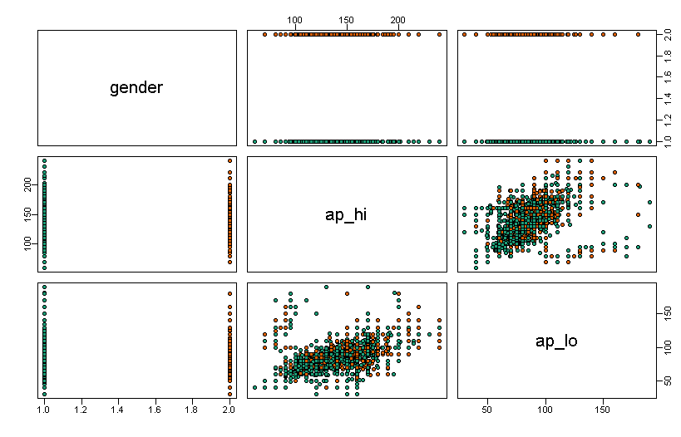
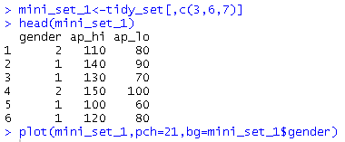

Slide 30
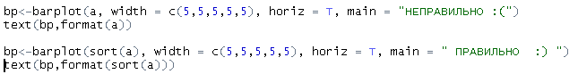
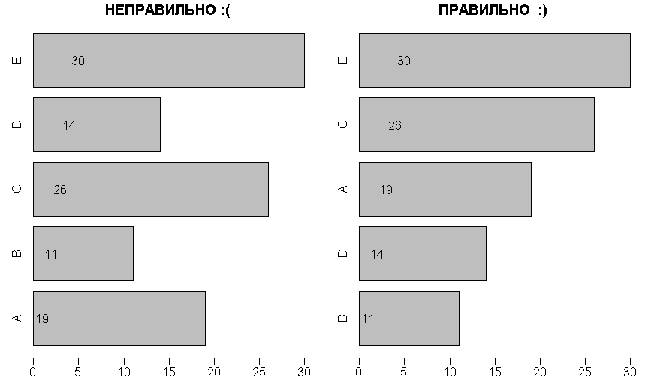
Правила визуализации

Slide 31
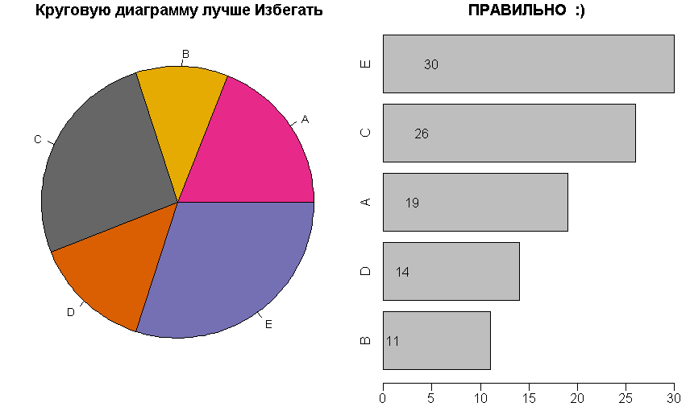

Slide 32
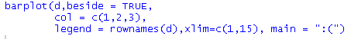
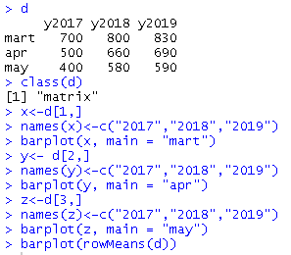
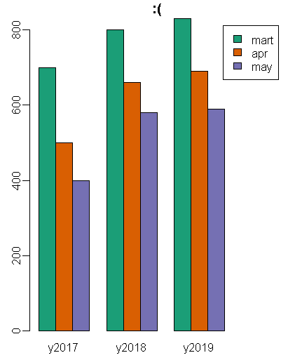
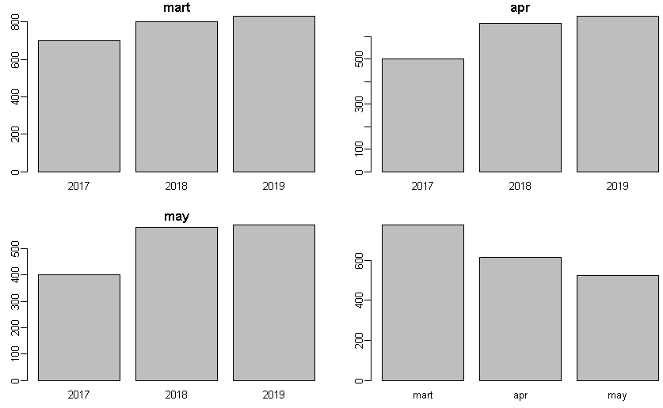

Slide 33
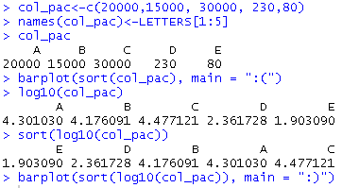
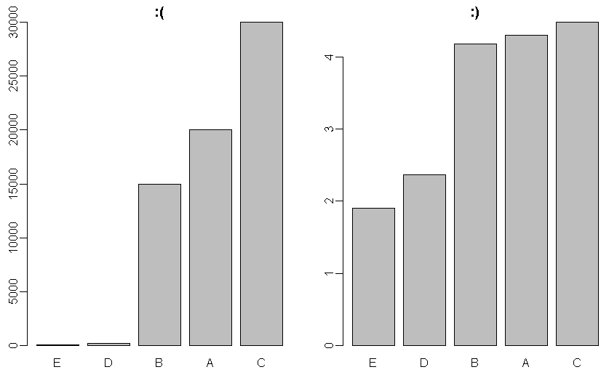

Slide 34
Правила визуализации данных
Располагать значения в определенном порядке
Избегать круговых диаграмм
Не использовать псевдотрехмерную графику
Стараться максимально просто изображать данные
Использовать одинаковые единицы измерения
Не оставлять много знаков после запятой
Добавлять легенду на графики
При необходимости прибегать к масштабированию данных
для графического анализа

Slide 35
В конечном итоге графический анализ должен быть информативен и понятен целевой аудитории.

